Slide 1
Etude de cas
Le Costa-Rica : un modèle de tourisme durable ?
Consigne : Travaillant dans un TUI Store, vous êtes chargé(e) par votre responsable de rédiger un rapport technique sur la destination Costa Rica, destiné à la formation de l’équipe, afin de répondre aux questions de la clientèle.
Vous montrerez les atouts et les contraintes du territoire.
Vous expliquerez ensuite pourquoi on peut parler d’une mise en tourisme douce, basée sur l'écotourisme.
Un croquis accompagnera votre rapport en montrant la mise en tourisme du Costa Rica.

Slide 2
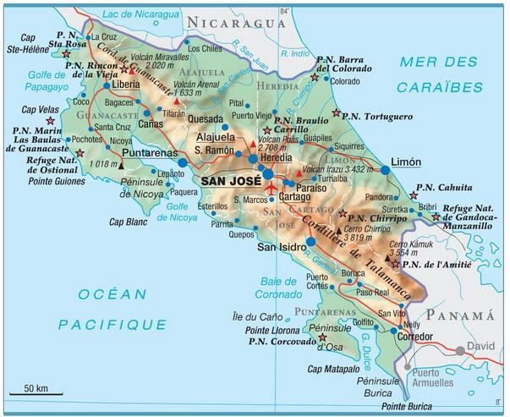
Document 1
Les cartes
Document 1a – carte physique

Slide 3
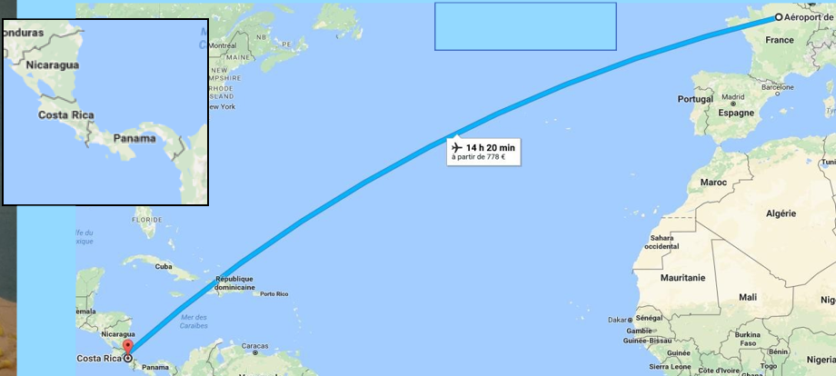
Documents 1b – les liaisons aériennes

Slide 4
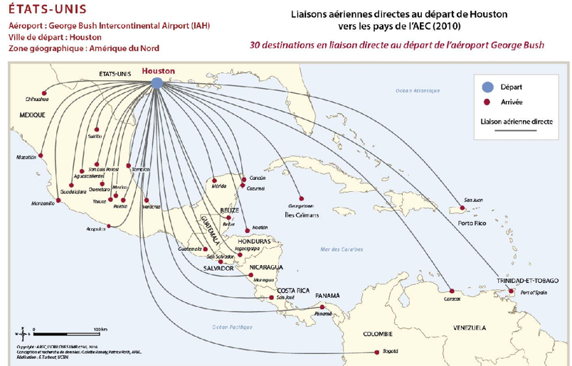

Slide 5
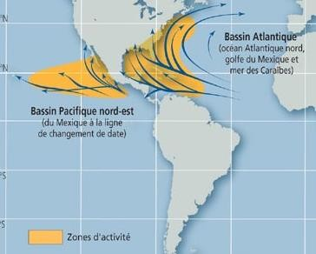
Documents 1c – les cyclones
Une nouvelle tempête tropicale a causé la mort d’au moins 22 personnes en Amérique centrale, Jeudi. Au cours du week-end, elle pourrait se transformer en ouragan et se diriger vers les Etats-Unis.
Au Costa Rica, où les inondations ont poussé quelques 5000 résidents à fuir leur foyer, les autorités rapportent sept morts.

Slide 6
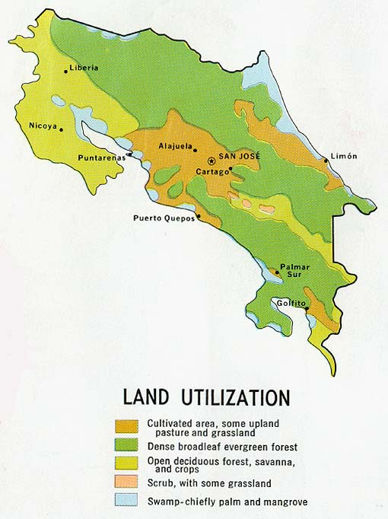
Documents 1d : aménagement des terres
Traduction de la légende
- cultivated area, some upland pasture and grassland : superficie cultivée, quelques pâturages de montagne et prairies
- dense broadleaf evergreen forest :
forêt dense à feuilles persistantes
- open deciduous forest, savanna and crops : forêt de feuillus ouverte, savane et cultures
- scrub, with some grassland : broussailles, avec quelques prairies
- swamp-chiefly palm and mangrove : marais - principalement palmiers et mangroves*
*mangrove : Forêt impénétrable à base de palétuviers, poussant dans la vase des littoraux tropicaux.

Slide 7
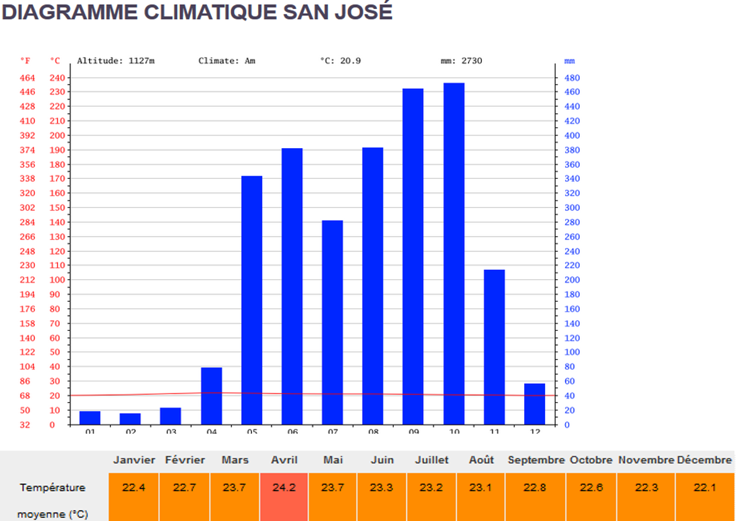
Document 2

Slide 8
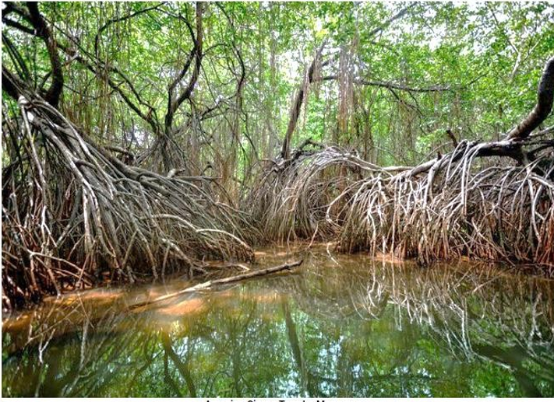
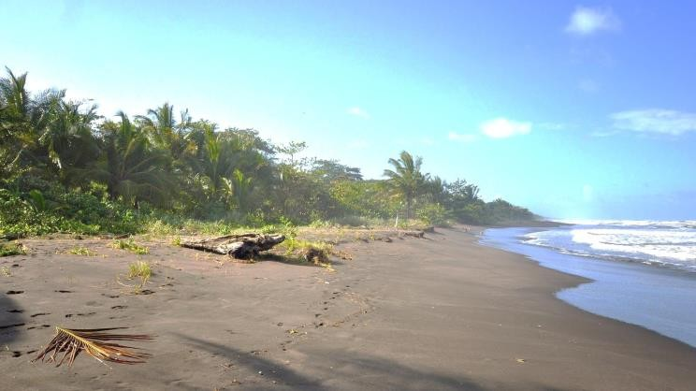
Document 3 : les paysages
La mangrove Sierpe-Terraba se trouve dans l'estuaire du Rio Sierpe dans le Sud du Costa Rica. C'est la plus grande et surtout la plus sauvage mangrove d'Amérique Centrale, on y trouve 5 espèces de palétuviers et un nombre surprenant d'espèces animales. Encore méconnue du tourisme de masse, il est très aisé de faire de l'observation animalière que ce soit de jour comme de nuit.
Mer des Caraïbes à Tortuguero

Slide 9
Le Ministère des affaires étrangères indique dans sa rubrique Conseils aux voyageurs, que "deux volcans sont actuellement en activité dans la zone de la capitale : le Turrialba, à une trentaine de kilomètres à l’est de San José, et le Poas, à 45 kilomètres au nord-ouest.
Leur activité est susceptible d’avoir des répercussions sur le trafic aérien de l’aéroport international de Juan Santamaria."
Le Parc naturel du Poas a été fermé pour une durée indéfinie le 16 avril compte tenu risques sanitaires et de la dégradation du site (disparition du dôme du volcan, éruption de matière incandescente aux abords du cratère, chute de roches au niveau du mirador principal).
Rédigé par La Rédaction TourMag.com le Mardi 25 Avril 2017

Slide 10
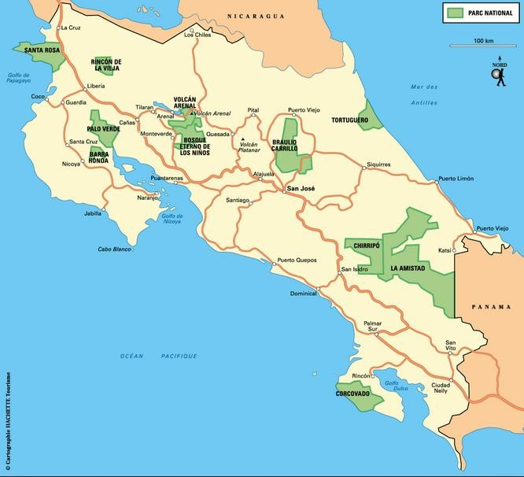
Document 4 : la biodiversité
Document 4 a : les parcs nationaux

Slide 11
Document 4 b : la biodiversité
6 % de la biodiversité mondiale se trouve au Costa Rica ; le pays a déclaré 25 % de son territoire en parcs nationaux, zones protégées ou réserves. Il existe 27 parcs nationaux dont 2 font partie du patrimoine Mondial de L’Unesco : le parc national de l’Isla del Coco (1997) et le Parc National du Guanacaste (1999). Les administrations, publiques ou privées, ont en charge la protection de cette incroyable richesse.
58 refuges, 32 zones protégées, 15 zones humides marécageuses, 11 réserves forestières et 8 réserves biologiques complètent le tableau. La Réserve de la Amistad (1983) partagée avec le Panama est également déclarée Patrimoine Mondial de l’Unesco. Le Costa Rica protège ainsi plus de 13 000 km² d’aires naturelles terrestres ou marines. La faune et la
flore en chiffres : 10 000 plantes et arbres, 850 espèces d’oiseaux sédentaires ou migrateurs, 205 mammifères 35 000 espèces d’insectes, 160 espèces d’amphibiens, 220 espèces de reptiles, 1 013 espèces de poissons
https://costarica-decouverte.com/parcs/

Slide 12
Document 5 : tourisme durable et écotourisme
Le Costa Rica joue la carte du tourisme durable
A l’heure où les questions environnementales sont devenues si importantes au niveau mondial, avec des répercutions dans le secteur du voyage, le Costa Rica se positionne comme une destination nature et responsable depuis 25 ans. « Dès le début, notre pays s’est engagé sur la voie de l’écotourisme avec une protection forte de la nature. Nous avons choisi d’éviter un tourisme de masse avec, par exemple, 99% de nos hôtels ont moins de 40 chambres », soulignait María Amalia Revelo Raventós, la ministre du tourisme du Costa Rica sur le dernier salon IFTM Top Resa.
Le pays d’Amérique Centrale attire ainsi les chaînes haut de gamme à l’esprit durable à l’image de Six Senses qui a annoncé l’ouverture pour 2021 d’un établissement de 41 villas sur la péninsule Papagayo avec vue sur l’archipel de Guanacaste. Marriott développe également un resort de luxe pour son enseigne Ritz Carlton sur cette même péninsule. « La destination est de fait chère, mais les clients sont satisfaits de leur voyage et estiment en avoir pour leur argent », reconnait-elle.
Stéphane Jaladis, site de L’écho du tourisme – 11 octobre 2019

Slide 13
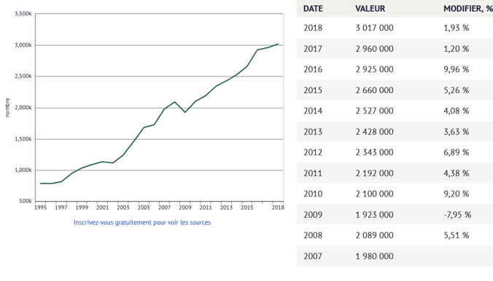
Document 6 : tourisme international – nombre d’arrivées

Slide 14
Document 7 : Arrivées de touristes au Costa Rica en 2019
TOTAL | 3 139 008
Amérique du Nord | 1 666 571 | 53%
Dont Etats-Unis | 1 334 777 | 42,5%
Amérique centrale | 698 601 | 22%
Amérique du Sud | 195 581 | 6%
Caraïbes | 13 510 | 0,4%
Europe | 500 602 | 16%
Asie | 59 311 | 1,9%

Slide 15
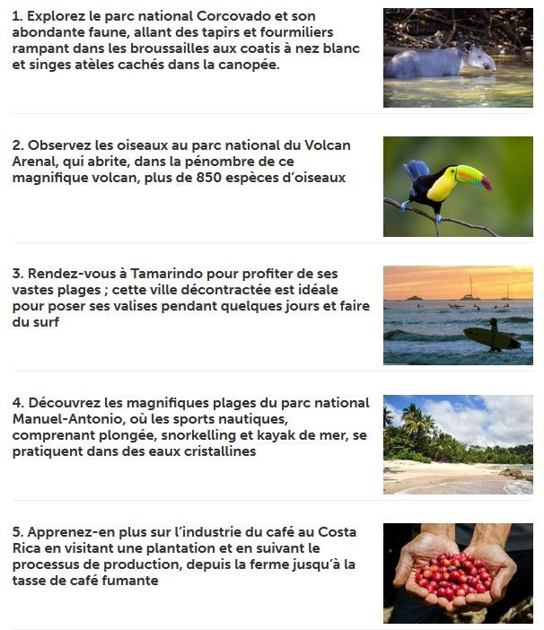
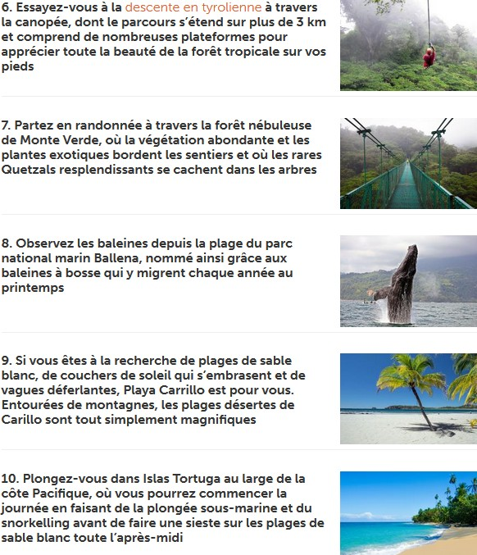
Document 8 : les pratiques touristiques

Slide 16
